Slide 1

翻转课堂
G16吴联想 王义博 许淇凯 郑航舰 潘睿琪

Slide 2

https://wwwyppptcom/
1
用例和用例图
Contents
2
状态机图和活动图
目 录
3
类图和对象图
4
其他

Slide 3

PART
01
用例和用例图

Slide 4
用例
基本组成部分
用例模型的基本组成部分有用例、角色(或参与者)和系统。
用例用于描述系统的功能，也就是从用户的角度来说，系统具体应包含哪些功能，帮助分析人员理解系统的行为，它是对系统功能的宏观的、整体的描述。
一个完整的系统通常包含许多用例，每个用例具体说明应完成的功能;

Slide 5
用例
参与者
参与者是指那些与系统进行交互的外部实体，通常它是系统的一个用户，但它也可以是其他系统或硬件设备，总之凡是需要与系统进行交互的任何实体都可以称作参与者。
用例往往必须向参与者传递一些数值，这些数值是参与者在系统中获得的信息。

Slide 6
用例
系统
在用例模型中系统仿佛是实现各种用例的一个“黑盒子”，用户只关心该系统实现了哪些功能，并不需要知道其内部的具体实现细节。用例模型主要应用在工程开发的初期阶段，在进行系统需求分析时使用，通过分析描述使开发者明确需要开发的系统功能。

Slide 7
用例
主要目的
使用用例的主要目的如下。
(1)明确系统应具备什么功能，这些功能是否满足客户的基本需求，并与系统开发人员达成一致。
(2)为系统的功能提供清晰一致的描述，用例模型应用于系统开发的整个过程，为后阶段的系统设计和开发工作打下良好的基础。
(3)为系统测试打下基础，可以用于验证最终实现的系统所完成的功能是否符合客户的最初需求。
(4)通过从需求的功能用例出发跟踪进入到系统中具体实现的类和方法，可以检查其是否正确。例如，通过下面这种方法可以简化对系统的修改和扩展：首先修改用例模型，针对受到影响的用例，找到相应的系统设计和实现部分，对其进行相应的修改即可。

Slide 8
用例图
概念
用例图(Use Case Diagram)是显示一组用例，参与者以及它们之间关系的一种图。
用例图在UML中是非常特别的图形元素，它描述了用户希望如何使用一个系统。通过用例图可以知道谁将是系统相关的用户，他们希望系统提供什么样的服务，以及他们需要为系统提供的服务。
用例图从用户的角度而不是开发者的角度来描述对软件产品的需求，分析产品所需的功能和动态行为。

Slide 9
用例图
主要作用
(1)用来描述将要开发系统的功能需求和系统的使用场景。
(2)作为设计和开发过程的基础，促进各阶段开发工作的进展。
(3)用于验证与确认系统需求。
画好用例图是系统从软件需求到最终实现的第一步。下面将具体介绍用例图中的各个组成元素。

Slide 10
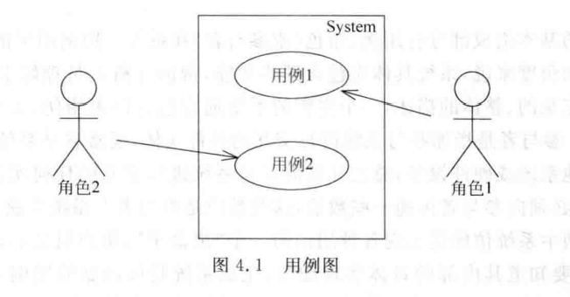
用例图
元素
用例图由如下几个元素组成，如图所示。
(1)参与者(Actor)：也称为角色，它代表系统的用户。
(2)系统边界(SystemScope)：它确定系统的范围。
(3)用例(Use Case)：它代表系统提供的服务。
(4)关联(Association)：它表示参与者与用例间的关系。

Slide 11
用例图
参与者
参与者(也可以称为角色，Actor)是系统外部的一个人或者物（事物、时间、其他系统），它以某种方式参与了系统的执行过程。
还有一点需要注意的是，参与者不是指人或事物本身，而是表示人或事物在系统中所扮演的角色。

Slide 12
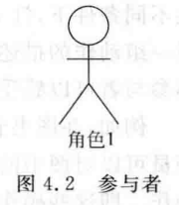
用例图
参与者
参与者在UML中通常以一个直立人的图形符号来表示，如图所示。参与者是用例图的一个重要组成部分，它代表参与系统交互的用户、设备或另一个系统。
其中，参与者的作用如下。
(1)建立系统的外部用户模型。
(2)对系统边界之外的对象进行描述。

Slide 13
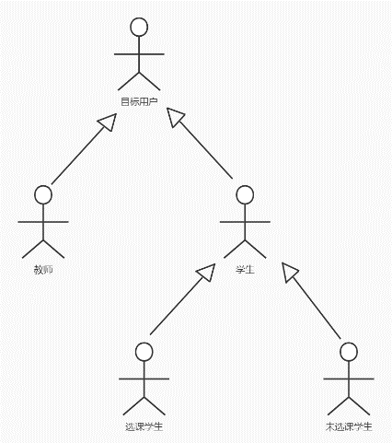
用例图
由于参与者实际上就是类，因此参与者之间也具有继承关系(但在分析设计阶段，一般使用泛化关系来表示继承关系) 参与者之间的泛化关系用带空心三角形箭头的实线来表示，箭头端指向超类。

Slide 14
用例图
用例
需求获取( Requirement Elicitation) 是需求分析阶段的主体部分，其主要的工作就是要建立待开发系统的模型，而用例就是用于建立这种模型的最好方法
用例是代表系统中各个项目相关人员之间根据系统的行为所达成的契约。用例描述了在不同条件下，针对某一项目相关人员的请求，系统对其做出的响应。也就是说用例指的是对一组动作的描述，系统通过执行这些动作将对用例的参与者产生可以看到的结果，用来描述参与者可以感受到的系统服务或功能。

Slide 15
用例图
用例
使用用例进行系统的需求分析时具有如下一些特点。
(1)用例是从系统的使用角度描述系统中的信息，即在系统的外部所能看到的系统的功能，而不是考虑系统内部对该功能的具体实现方式。
(2)用例描述了用户提出的一些可见需求，对应一个具体的用户目标。使用用例可以促进与用户的沟通，正确地理解需求，同时也可以用来划分系统与外部实体的界限，是面向对象分析与设计的起点，是类、对象、操作的来源。
(4)用例把执行的结果反馈给参与者。
(5)用例在功能上具有完整性，即它从参与者接受输人，产生的结果最终再输出给参与者。

Slide 16
用例图
用例描述
用例描述是对用例的详细说明，让他人对系统更加了解。
关联用于表示参与者和用例之间的对应关系，它表示参与者使用了系统中的哪些服务(用例)，或者说系统所提供的服务(用例)是被哪些参与者所使用的。

Slide 17
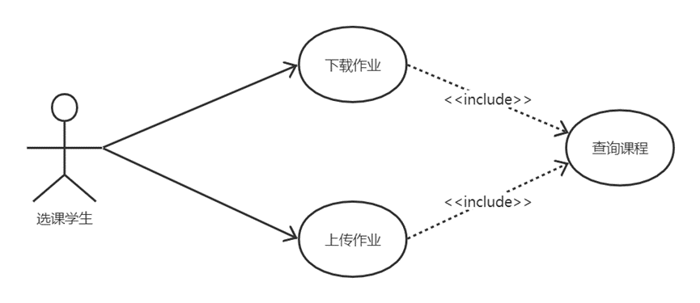
用例关系
包含关系
包含关系指的是两个用例之间的关系，其中一个用例(基本用例)的行为包含另一个用例(包含用例)的行为。在包含关系中，箭头的方向是从基本用例到包含用例，也就是说，基本用例是依赖于包含用例的。
在UML图中，使用带虚线箭头表示，并在线上标有<< include>>，如图所示。

Slide 18
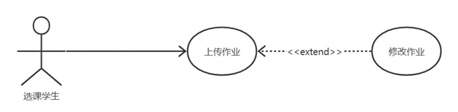
用例关系
扩展关系
在以下几种情况下，可使用扩展用例。
(1)表明用例的某一部分是可选的系统行为(这样就可以将模型中的可选行为和必选行为分开)。
(2)表明只在特定条件(如例外条件)下才执行的分支。
(3)表明可能有一组行为，其中的一个或多个可以在基本用例中的扩展点处插入。
在UML图中，使用带虚线箭头表示，并在线上标有<< extend>>

Slide 19
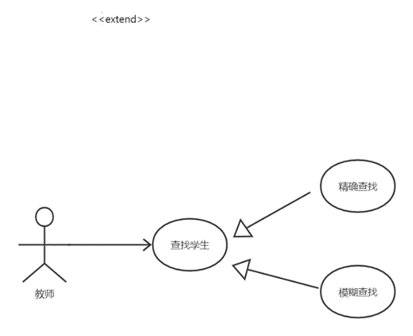
用例关系
泛化关系
泛化关系指的是一般与特殊的关系。当多个用例共同拥有一种类似的结构和行为的时候，可以将它们的共性抽象成为父用例，其他的用例作为泛化关系中的子用例。在用例的泛化关系中，子用例是父用例的一种特殊形式，子用例继承了父用例所有的结构、行为和关系。
用例之间的泛化关系如图所示。

Slide 20
用例关系
分组关系
在一些用例图中，用例的数目可能很多，这时就需要把这些用例组织起来。这种情况在一个系统包含很多子系统时就会出现。另一种可能就是，当你按顺序和用户会谈，收集系统需求时，每个需求必须用一个单独的用例来表达，这时就需要某种方式来对这些需求进行分类。最直接的方法就是把相关的用例放在一个包中组织起来。一组用例可以放在一个文件夹中。

Slide 21
用例关系
总结
综上所述，用例之间存在着一定的关系，这些关系既有联系又有区别，
在扩展关系中，基本用例是一个完整的用例，即是可以独立存在的用例。一个基本用例执行时，可以执行，也可以不执行扩展部分。
在包含关系中，基本用例可能是也可能不是一个完整的用例。在执行基本用例时，一定会执行包含用例部分。
如果需要重复处理两个或多个用例时，可以考虑使用包含关系，实现一个基本用例对另一个用例的引用。，
当处理正常行为的变型而且只是偶尔描述时，可以考虑只用泛化关系。
当描述正常行为的变型而且希望采用更多的控制方式时，可以在基本用例中设置扩展点，使用扩展关系。

Slide 22
用例图的建模
在传统的软件开发方法和早期的面向对象开发方法中，描述系统的功能需求都是使用自然语言。这样的做法使得系统没有一个统一的格式，随意性很大，容易产生理解上的歧义和不准确性。使用UML的用例图模型来做系统的需求，这些问题就得到了很好的解决。
创建用例图模型主要包括以下三部分内容。
(1)识别出系统中的角色和用例
(2)区分用例之间的先后次序
(3)创建用例图模型结构

Slide 23
用例图的建模
识别出系统中的角色和用例
通过与用户的交流，让用户回答一些问题来识别角色。可以参考以下问题。
(1)谁将使用系统的主要功能？
(2)谁需要系统的支持以完成其日常工作任务？
(3)谁负责维护、管理并保持系统正常运行？
(4)系统需要处理哪些硬设备？
(5)系统需要和哪些外部系统交互？
(6)系统运行产生的结果谁比较感兴趣？
这几个问题的答案往往包括所有与系统相关的用户。进一步分析这些用户，以及他们在系统中承担的作用就可以得到角色。

Slide 24
用例图的建模
识别出系统中的角色和用例
在识别出了角色之后，就可以通过回答下述问题来帮助识别用例。
(1)每个角色执行的操作有什么？
(2)什么角色将要创建、存储、改变、删除或读取系统中的信息吗？
(3)什么用例会创建、存储、改变、删除或读取这个信息？
(4)角色需要通知系统外部的突然变化吗？
(5)系统需要通知角色正在发生的事情吗？
(6)什么用例将支持和维护系统？

Slide 25
用例图的建模
区分用例之间的先后次序
某些用例必须在其他用例之前完成，因为它们之间要相互依赖

Slide 26
用例图的建模
创建用例图模型结构
将已确定并细化的角色和用例放入用例图中。此时，再借助包含、扩展和泛化的关系给出用例之间的结构模型

Slide 27
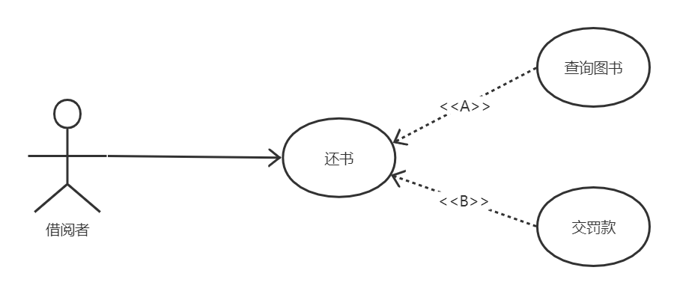
问题
如图所示，A和B处应当填写什么？
答：A:include B:extend

Slide 28
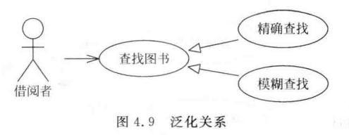
问题
什么是用例的泛化关系？请举例说明。
答：泛化关系指的是一般与特殊的关系。当多个用例共同拥有一种类似的结构和行为的时候,可以将它们的共性抽象成为父用例,其他的用例作为泛化关系中的子用例。

Slide 29
PART
02
状态机图和活动图

Slide 30
状态机图
概念
状态机图是系统分析的常用工具之一，它通过建立类对象的生存周期模型来描述对象随时间变化的动态行为。
UML状态机图的状态是指对象的生命周期中满足某些条件、执行某些活动或等待某些事件时的一个条件或状态。
状态机图由状态、转换、事件、活动和动作5部分组成，它包含了一个类的对象在其生命周期期间的所有状态的序列以及对象对接收到的事件所产生的反映。大多数面向对象技术都使用状态机图来描述一个对象在其生命周期中的行为。

Slide 31
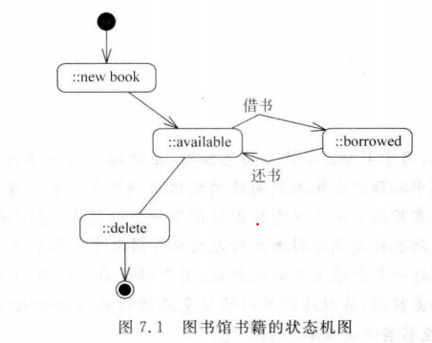
状态机图
概念
状态用圆角矩形表示，初态用实心圆点表示，终态用圆形内嵌圆点表示，如图所示。
注意：每一个状态机图只有一个初始状态，但可能有多个终止状态

Slide 32
状态机图
概念
状态机图用于显示状态机、使对象达到这些状态的事件和条件，以及达到这些状态时所发生的操作。
状态之间的过渡事件（Event），对应对象的操作。
事件有可能在特定的条件下发生，这样的条件称为警戒条件（Guard Condition）。
发生事件时的处理称为动作（Action）。
从一个状态到另一个状态之间的连线称为转移（Transitions）。

Slide 33
状态机图
基本元素
状态机图通常包含如下内容：
1. 状态 状态定义对象在其生命周期中的条件或状况。
2. 转换 对象的状态之间的转换叫转换，它包括事件和动作

Slide 34
状态机图
状态
一个对象的状态由以下5个部分组成：名称、进入/退出动作、内部转换、子状态和延迟事件。
名称：即文本字符串，用来区别不同的状态区；状态也可匿名，这表示它没有名称。
进入/退出动作：入口动作是entry，出口动作是exit，进入和退出操作将分别允许发出同意操作
内部转换：使转换事件在不退出状态的情况下，在状态内得到处理，从而避免触发进入或退出操作。
子状态：嵌套在另一个状态中的状态称之为子状态（Sub State）。简单状态是没有子结构的，具有子状态（嵌套状态）的状态称为组合状态

Slide 35
状态机图
三种子状态
顺序子状态：子状态按照顺序一个接一个的出现。
并发子状态：所有这些与前面的顺序子状态的转移同时进行。尽管每个状态序列是一组顺序子状态，但是两个状态序列之间是并发关系。并发子状态之间用虚线隔开。
延迟事件：是处理过程被推迟的事件，它的处理过程要到事件不被延迟的状态被激活时才会执行。要实施延迟的事件，需要有事件的内部队列，也就是延迟事件的一个列表。被列为延迟的事件就会被添加到队列中，且队列中的事件当前状态下不会被处理。

Slide 36
状态机图
转换
转换由5个部分组成：源状态、触发事件、监护条件、动作、目标状态
1、源状态
一个状态到另一个状态的转换要接受触发事件或满足监护条件才能完成。对象在被激发前所处的状态就是转换的源状态。
2、触发事件
触发事件就是引起转变的时间，是转移的诱因，可以是一个信号，事件、条件变化和时间表达式。

Slide 37
状态机图
转换
3、监护条件
转移的触发事件发生时，对监护条件进行求值。监护条件是一个方括号括起来的布尔表达式，它被放在触发条件的后面。在事件发生时，只为转移进行一次监护条件求值。值为“真”，则触发事件使转移有效；值为“假”，则不会引起转移。
4、动作
转化发生时，执行的对应动作。它是一个可执行的原子操作，动作是不可中断的。它包括调用、向一个对象发送信号和另外一个对象的创建或撤销。
5、目标状态
即为想要转换成的状态。

Slide 38
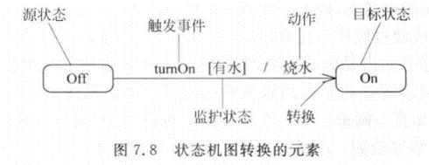
状态机图
转换
状态机图中转换的5种元素构成

Slide 39
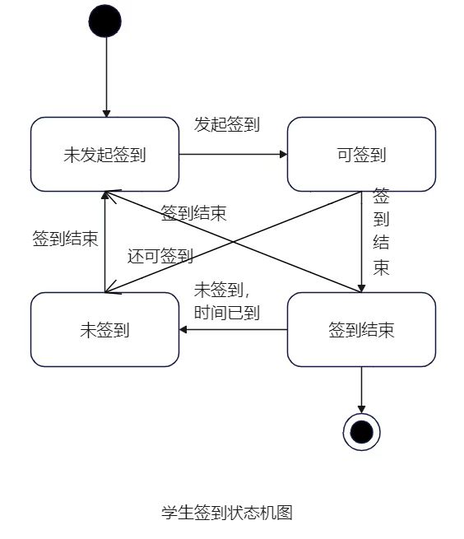
状态机图
建模技术及应用
状态机图用于对系统的动态方面建模。动态方面是指出系统体系结构中任一对象按事件排序的行为，这些对象可以是类、接口、组件和节点。
使用状态机图的最常见的是对反应型对象。
绘制状态机图的理想步骤是：寻找主要的状态，确定状态之间的转换，细化状态内的活动与转换，用复合状态来展开细节。

Slide 40
活动图
概念
活动图是状态机的另外一种可视化的建模方式，描述活动流程的图形。它表示在处理某个活动时，两个或者更多类对象之间的过程控制流。用来描述采取何种动作、做什么（对象状态改变）、何时发生（动作序列）及何处发生（泳道）。
动作和活动的区别：1.动作表示原子动作，不可中断。它与转移相关联。 2.活动可以视为动作的组合，可以内嵌状态机。它与状态相关联， 可被中断。
活动用圆角矩形表示，和状态图类似，活动图中的起点用一个实心圆表示，重点用一个实心圆外加一个圆圈表示。只有一个起始状态，可以有零个或多个中止状态。

Slide 41
活动图
目的
活动图可以用作以下目的：
1.描述一个操作执行过程中所完成的工作（动作），这是活动图最常见的途径。
2.描述对象内部的工作。
3.显示如何执行一组相关的动作，以及这些动作如何影响他们周围的对象。
4.显示用例的实例如何执行动作以及如何改变对象状态。
5.说明一次业务流程中的人（参与者）和对象是如何工作的。

Slide 42
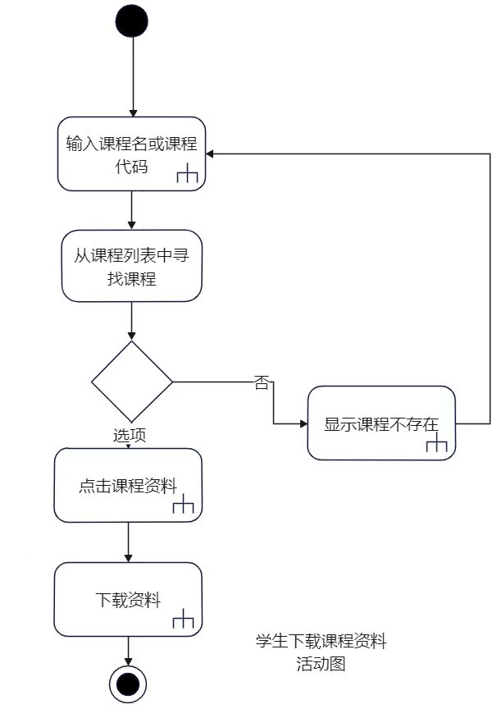
活动图
基本元素
活动图的基本要素包括状态、转移、分支、分叉和汇合、泳道、对象流等

Slide 43
活动图
状态
动作状态与活动状态
动作状态：是活动图中最小单位的构造块，表示原子动作。动作状态有以下三个特性：
原子性：即不能被分解成更小的部分。
不可中断性：即一旦开始就必须运行到结束。
瞬时性：即动作状态所占用的处理时间通常是极短的，甚至可被忽略不计。
活动状态：是可以分割的动作，特点是：它可以被分解成其他子活动或动作序列，能够被中断，占有限的时间。可以理解为由其他活动状态或动作状态组成。
动作状态和活动状态在UML中都用圆端的方框表示，只是活动状态可以有附加的部分，如可以指定入口动作、出口动作、动作状态以及内嵌状态机。
。

Slide 44
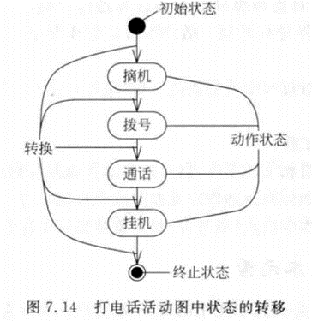
活动图
转移
转移表示对象将在当前状态中执行动作，并在某个特定事件发生或某个特定的条件满足时进后继状态。用带箭头的直线表示。

Slide 45
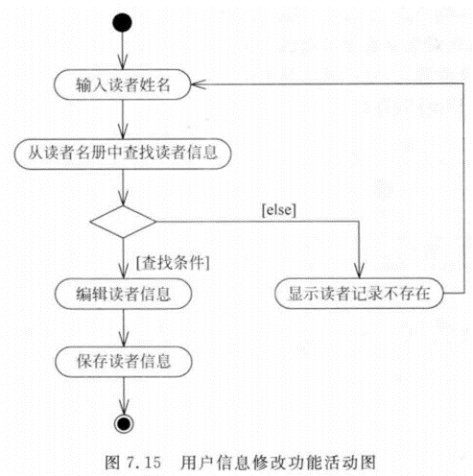
活动图
分支
分支用于描述基于某个条件的可选择路径。一个分支可以有一个进入转移和两个或多个输出转移。在每条输出转移上都有监护条件表达式保护。当且仅当监护条件为真时，输出路径才有效。在所有的输出转移中，监护条件不能重叠，且应覆盖所有的可能性。用菱形表示。

Slide 46
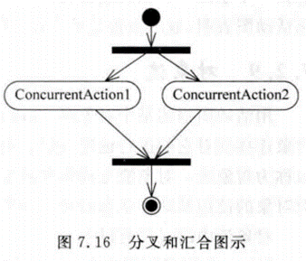
活动图
分叉和汇合
表示并发的事件流。分叉表示把一个单独的控制流分成两个或多个并发的控制流。汇合表示两个或多个并发控制流的同步发生。分叉和汇合应该是平衡的。二者都使用同步条来表示，同步条通常用一条粗的水平线表示。

Slide 47
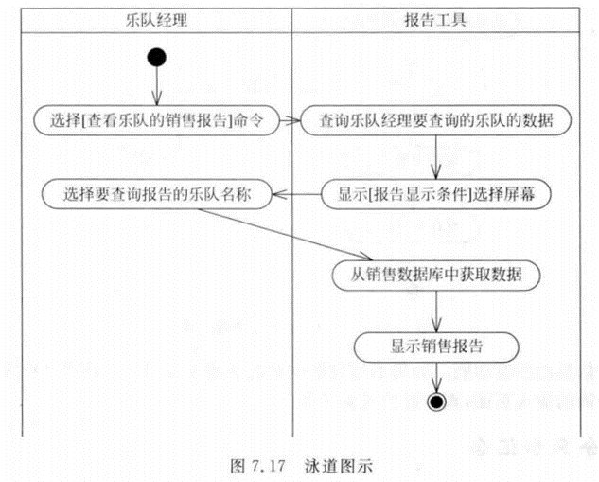
活动图
泳道
泳道将活动图中的活动划分为若干组，并把每一组指定给负责这组活动的业务组织，即对象。泳道明确地表示了哪些活动是由哪些对象进项的。每个活动只能明确地属于一个泳道。
泳道是用垂直实线绘出，垂直线分隔的区域就是泳道。泳道上方是泳道的名字或对象的名字，负责泳道内全部活动。泳道没有顺序，不同泳道中的活动既可以顺序进行也可以并发进行，动作流和对象流允许穿越分隔线。

Slide 48
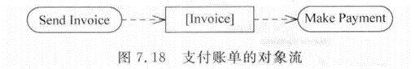
活动图
对象流
用一个依赖将对象连接到对它们进行创建、撤销和修改的活动转移上的应用被称为对象流。是动作和对象的关联。
对象流中的对象有以下特点：
1.一个对象可以由多个动作操作
2.一个动作输出的对象可以作为另外一个动作输入的对象
3.在活动图中，同一个对象可以多次出现，它的每一次出现表明该对象正处于对象生存期的不同时间点。
对象流用带有箭头的虚线表示。箭头从动作状态指向对象表示该动作对对象施加了一定影响，反之则表示该动作使用对象流所指向的对象。

Slide 49
活动图
建模技术与运用
一般遵循以下原则：
1、确定所关注的业务焦点，一般一个活动图只描述一个业务流程。
2、确定业务流程中的业务对象。选择对全部工作流有高层职责的业务对象，每个建立一条泳道。
3、确定起始状态和终止状态，确定边界。从起始状态开始，确定活动节点。
4、将复杂的活动或多次出现的活动集合归并到一个活动状态节点。
5、考虑分支，在考虑分叉和汇合。
6、对重要的对象，使用对象流。

Slide 50
问题
下列对活动图的描述不正确的是（ ）
A．活动图是对象之间传送消息的时间顺序的可视化表示，目的在于描述系统中各个对象按照时间顺序的交互的过程
B．活动图是一种用于描述系统行为的模型视图，它可用来描述动作和动作导致对象状态改变的结果
C．活动图是模型中的完整单元，表示一个程序或工作流 ，常用于计算流程和工作流程建模
D．活动图可以算是状态图的一种变种并且活动图的符号与状态图的符号非常相似
答：A A描述的应该是序列图

Slide 51
问题
简述活动图和状态图的区别
答：1.描述对象不同
状态图描述对象状态及状态之间的转移，活动图描述到活动的控制流
2.使用场合不同
状态图描述对象在其生命期中的行为状态变化，活动图描述过程的流程变化
3.状态图侧重从行为的结果来描述状态，活动图侧重从行为的动作来描述活动
4.状态图重点在于描述对象的状态及其状态之间的转移，活动图描述的是对象活动的顺序关系所遵循的规则，它着重表现的是系统的行为，而非系统的处理过程。活动图能够表示并发活动的情形，活动图是面向对象的。

Slide 52
PART
03
类图和对象图

Slide 53
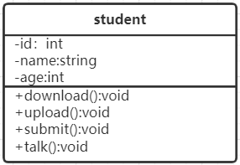
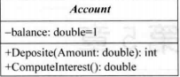
类图
概念
类是对一组具有相同属性、操作、关系和语义的对象的抽象。主要包括名称部分 (Name)、属性部分(Attribute)和操作部分(Operation) o 在 UML 中类用一个矩形框表示，它包含三个区域，最上面是类名、中间是类的属性、最下面是类的方法。

Slide 54
类图
名称
1.名称
每个类名称都必须唯一且不可忽略，类的其他组成部分可以省略。名称(Name)是一个文本串，类的命名要求为由字符、数字、下划线组成的唯一的字符串即可。表示方法有以下两种。
(1)简单名：如图中的Account,它只是一个单独的名称。
(2)全名：也称为路径名，就是在类名前面加上包的名称，例如Business：: Account。

Slide 55
类图
属性
属性描述了类在软件系统中代表的事物(即对象)所具备的特性。类属性可以有任意数目，也可以为空。类如果有属性，则属性名，另外还可以有其他的描述信息，如可见性、数据类型、默认值等。
在UML中，类属性的语法为：
[可见性]属性名[:类型][=初始值][｛属性字符串｝]

Slide 56
类图
[可见性]属性名[:类型][=初始值][｛属性字符串｝]
(1)可见性：类中属性的可见性主要包括公有(Public).私有(Private)和受保护 (Protected),在UML中，用" + ”表达公有类型，用“-”表达私有类型，而用“#”表达受保护类型。UML的类中不存在默认的可见性，如果没有显示任何一种符号，就表示没有定义该属性的可见性。
(2)属性名：每个属性都必须有一个名字以区别于类中的其他属性，是类的一个特性。 属性名由描述所属类的特性的名词或名词短语组成。按照UML的约定，单字属性名小写。如果属性名包含多个单词，这些单词要合并，且除了第一个单词外其余单词的首字母要大写。
(3)类型：说明属性的数据类型。在类的图标里，可以指定每个属性值的类型。可能的类型包括字符串(string).浮点型(float).整型(int)和布尔型(boolean)。
(4)初始值：为了保护系统的完整性，防止漏掉取值或被非法的值破坏系统的完整性， 可以设定属性的初始值。如图中的balance属性的数据类型是double,且初始值等于“1”。

Slide 57
类图
操作
操作是对类的对象所能做的事务的一个抽象。一个类当中操作可以为任意数量也可为空。类如果有操作，则操作名唯一，其他可选的信息包括可见性、参数的名字、参数类型、参数默认值和操作的返回值的类型等。
[可见性]属性名[:类型][=初始值][｛属性字符串｝]

Slide 58
类图
[可见性]属性名[:类型][=初始值][｛属性字符串｝]
(1)操作名：用来描述所属类的行为的动词或动词短语。
(2)参数表：一些按顺序排列的属性定义了操作的输入。是可选的，即操作不一定必须有参数才行。参数的定义方式：“名称：类型”。若存在多个参数，将各个参数用逗号隔开。参数可以具有默认值。
(3)返回类型：是可选的，即操作不一定必须有返回类型。绝大部分编程语言只支持一个返回值。具体的编程语言一般要加一个关键字void来表示无返回值。
(4) 属性字符串：属性字符串用来指定关于属性的其他信息，例如某个属性应该是永久的。任何希望添加在属性定义字符串值但又没有合适地方可以加入的规则，都可以放在属性字符串里。

Slide 59
类图
职责
在操作列表框下面的区域，可以用来说明类的职责。职责位于操作部分下面的区域，可以用来说明类要做什么或说明另一个类的信息。类的职责可以是一个短语或一个句子。在 UML中，把职责列在类图底部的分隔栏中。如student类中，学生类的职责是上传作业、下载老师提供的视频和文档资源、与其他人员进行交流等。

Slide 60
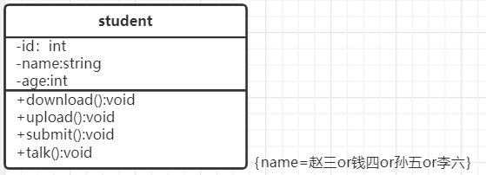
类图
约束
说明类的职责是消除二义性的一种非形式化的方法，形式化的方法是使用约束。约束指定了该类所要满足的一个或多个规则。在UML中，约束是用{}的格式写在类的边上，指定个别属性的取值范围。
括号中的文本指定了该类所要满足的一个或者多个规则。例如，假设想指定学生类的名字只能是赵三、钱四、孙五、李六(也就是说给student类的“name”属性加上约束)，可以在student类图标的旁边写一个约束"｛name=赵三or钱四or孙五or李六｝

Slide 61
什么是对象
对象图
对象指的是一个单独的、可确认的物体、单元或实体，它可以是具体的也可以是抽象的， 在问题领域里有确切定义的角色。换句话说，对象是边界非常清楚的任何事物。一个对象通常包含以下几部分。
标识（名字）：为了将一个对象与其他的对象区分开，通常会给对象起一个“标识”，也就是“对象名”。
状态（属性）：对象的状态包括对象的所有属性（通常是静态的）和这些属性的当前值 （通常是动态的）。
行为（方法，事件）：没有一个对象是孤立存在的，对象可以被操作，也可以操作别的对象。而行为就是一个对象根据它的状态改变和消息传送所釆取的行动和所做出的反应。
人们经常会将对象和类的概念混淆，对象和类的区别如下。
（1）对象是一个存在于时间和空间中的具体实体，而类仅代表一个抽象，抽象出对象的 “本质”。
（2）类是共享一个公用结构和一个公共行为对象集合。
（3）类是静态的，对象是动态的；类是一般化，对象是个性化；类是定义，对象是实例;类是抽象、对象是具体。

Slide 62
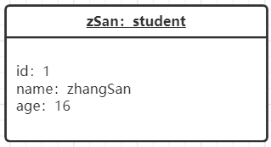
对象图
对象图（Object Diagram）描述的是参与交互的各个对象在交互过程中某一时刻的状态。对象图可以被看作是类图在某一时刻的实例。在UML中，对象图使用的是与类图相同的符号和关系，因为对象就是类的实例，如图所示。
对象图主要包括以下几部分。
对象名：由于对象是一个类的实例，因此其名称的格式是“对象名：类名”，这两个部分是可选的，但如果是包含类名，则必须加上 “:”，另外为了和类名区分，还必须加上下划线。
属性：对象是一个具体的事物，所有属性值都已经确定，因此通常会在属性的后面列出其值。

Slide 63
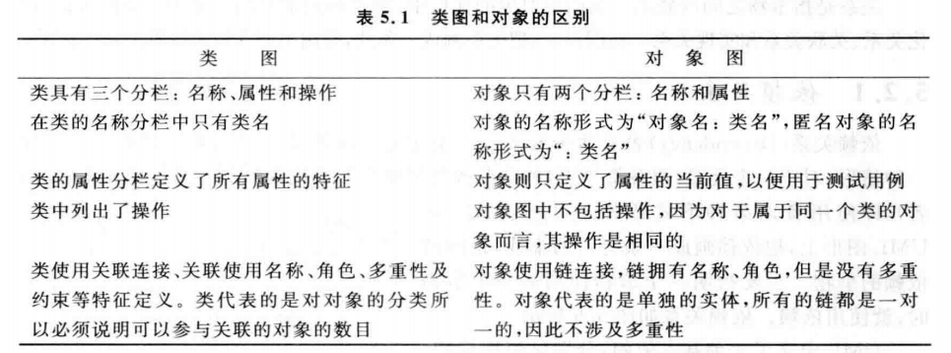
对象图和类图
对象图和类图的区别

Slide 64
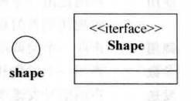
对象图
接口
接口 (Interface)是描述类的部分行为的一组操作，它也是一个类提供给另一个类的一组操作。通常接口被描述为抽象操作，也就是只用标识(返回值、操作名称、参数表)说明它的行为，而真正实现部分放在使用该接口的对象中，也就是说接口只负责定义操作而不具体地实现。
接口用一个矩形图标来代表，和类的不同之处在于，接口只是一组操作，没有属性。只是在最上面的一层类名前加描述＜〈interface〉＞，或是简化表示，用一个圆圈表示。

Slide 65
类之间的关系
抽象类
抽象类是包含一种或多种抽象方法的类，它本身不需要构造实例。定义抽象类后，其他类可以对它进行扩充并且通过实现其中的抽象方法，使抽象类具体化。在UML中抽象类 的图形表示和类图一样，只是在最上面一层的类名前加描述<<abstract>>或是在类的属性描述上设置该类为抽象类，抽象类的类名用斜体表示。如之前Account类被定为抽象类，其类名以斜体表示。
接口与抽象类非常相似，例如，两者都不能产生实例对象，都可以作为一种定义使用。但接口和抽象类仍有本质的不同：
(1) 抽象类可以包含某些实现代码，但接口没有任何实现部分；
(2) 抽象类可以包含属性而接口没有；
(3) 接口可以被结构继承，但抽象类不行；
(4) 抽象类可以有构造函数和析构函数，而接口都没有；
(5) 抽象类可以继承其他类和接口而接口仅能继承接口；
(6) 接口支持多继承而抽象类仅支持单继承。

Slide 66
类之间的关系
类之间的关系
关系是指事物之间的联系。在面向对象的建模中，类之间最常见的关系有：依赖关系、泛化关系、关联关系和实现关系。在图形上，把关系画成一条线，并用不同的线来区别关系的种类。

Slide 67
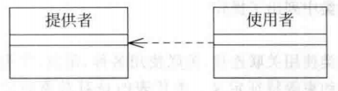
类之间的关系
依赖关系
依赖关系（Dependency）表示两个或多个模型元素之间语义上的关系。它表示了这样一种情形，对于一个元素（服务提供者）的某些改变可能会影响或提供消息给其他元素（使用者），即使用者以某种形式依赖于其他类元。在 UML图形上，把依赖画成一条有向的虚线，指向被依赖的事物。当要指明一个事物使用另一个事物时，就使用依赖。依赖关系如图所示。
UML定义了 4种基本依赖，分别是使用依赖、抽象依赖、授权依赖和绑定依赖。

Slide 68
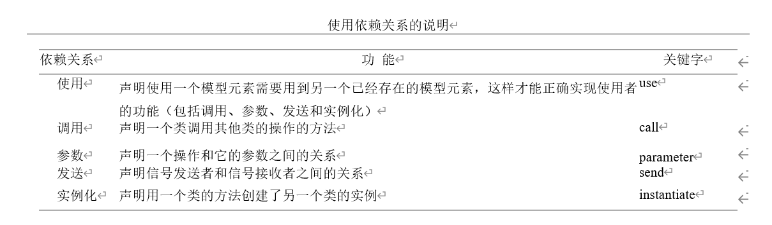
类之间的关系
使用依赖
使用依赖是一种非常直接的关系，它通常表示使用者使用服务提供者所提供的服务实现它的行为。使用依赖关系的说明如表所示。

Slide 69
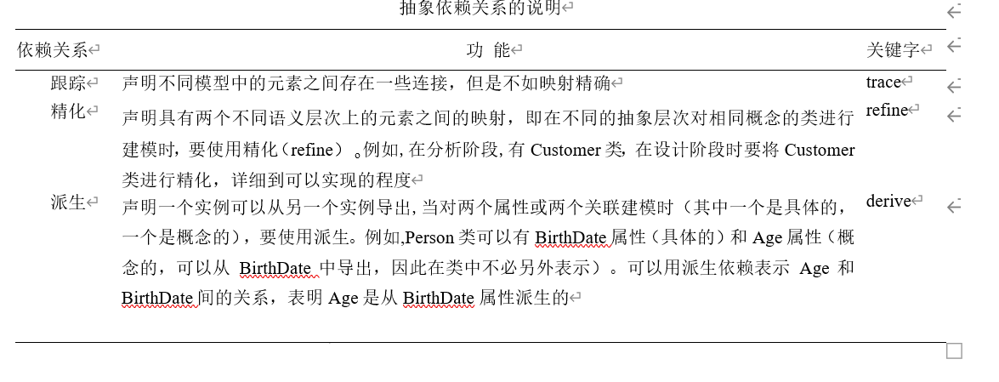
类之间的关系
抽象依赖
抽象依赖建模表示使用者和提供者之间的关系，它依赖于在不同抽象层次上的事物。共有三种类型的抽象依赖：跟踪依赖（« trace »）,精化依赖（« refine »）和 派生依赖（« derive »）,如表所示。

Slide 70
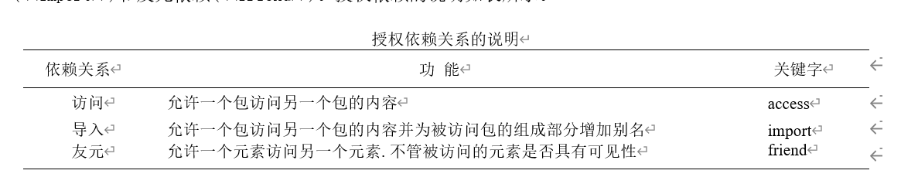
类之间的关系
授权依赖
授权依赖表达了一个事物访问另一个事物的能力。提供者可以规定使用者的权限，这是提供者控制和限制对其内容访问的方法。主要有三种类型的授权依赖：访问依赖 (<<access>>)、导入依赖(<<import>>)和友元依赖(<<friend>>)。授权依赖的说明如表所示。

Slide 71
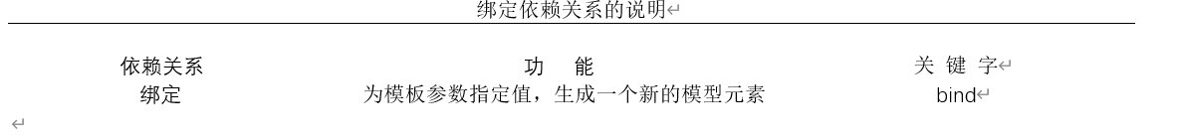
类之间的关系
绑定依赖
它表明对目标模板使用给定的实际参数进行实例化。当对模板类的细节建模时，要使用绑定(<<bin>>)o例如，模板容器类和这个类的实例之间的关系被模型化为绑定依赖。绑定包括一个映射到模板的形式参数的实际参数列表。绑定依赖关系的说明如表所示。

Slide 72
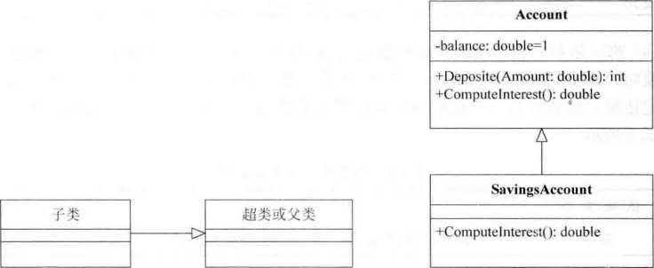
类之间的关系
泛化关系
泛化关系(Generalization)是一种存在于一般元素和特殊元素之间的分类关系，它只使用在类型上，而不是实例上。在类中，一般元素被称为超类或父类，而特殊元素被称为子类。 在UML中，泛化关系用一条从子类指向父类的空心三角箭头表示，如图所示。

Slide 73
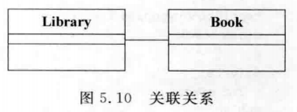
类之间的关系
关联关系
关联关系(Association)是一种结构关系，它指明一个事物的对象与另一个事物的对象之间的联系。也就是说，关联描述了系统中对象或实例之间的离散连接。给定一个连接两个类的关联，可以从一个类的对象联系到另一个类的对象。关联的两端都连接到一个类在理论上也是合法的。在UML图形中，关联关系用一条连接两个类的实线表示。
例如，类Library(图书馆类)与类Book(书类)就是一种一对多的关联，这表明每一个 Book实例仅被一个Library实例所拥有。此外，给定一个Book,能够找到它所属的Library,给定Library,能够找到它的全部Book，如图所示。
在UML中，有4种可应用到关联的基本修饰：关联名、关联端的角色、关联端的多重性和聚合。

Slide 74
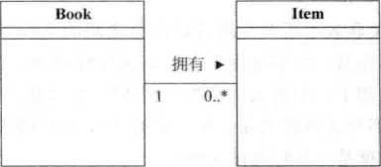
类之间的关系
关联名（名称）
名称用来描述关联的性质，通常使用一个动词或动词短语来命名关联，因为它表明源对象正在目标对象上执行的动作。为了消除名称含义的歧义，UML中提供了一个指引读者名称方向的三角形，并给名称一个方向。
例：书与书目记录之间的“拥有”关系
描述关联关系时，可以分别给关联的两端命名，如果关联的端点已经明确地有了名称,则不需要给关联关系取名。如果一个类有多个关联关系，为了进行区分,使用关联名或是关联端点名。如果一个关联有多个端点在一个类上，则需要给关联端点命名进行区分。

Slide 75
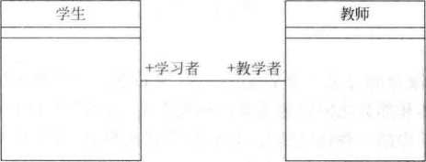
类之间的关系
角色
当一个类处于关联的某一端时，该类就在这个关系中扮演了一个特定的角色。它呈现的是对另一端的职责。关联端点承担的角色称为端点名(或角色名)，端点名称是名词或名词短语，以解释对象是如何参与关联的。关联关系的角色设置如图所示。

Slide 76
类之间的关系
多重性
关联表示了对象间的结构关系。有时在建模时需要说明一个关联的实例中有多少个相互连接的对象。即多重性是指有多少对象可以参与该关联。可以表达一个取值范围、特定值、无限定的范围或一组离散值。
格式：“minimum..maximum”(均为 int 型)。
赋给一个端点的多重性表示该端点可以有多少个对象与另一个端点的一个对象关联， 可以是一对—、一对多)、一对一或多、一对零或一、一 对有限间隔、 —对n、一对一组选择。
例如,一门课程由一名教师来讲授。则课程和教师之间就是一对一的关联。对于一个研讨教学课程来说，在一个学期中可以由好几名教师来讲授这门课程。在这种情况下，课程和教师之间是一对多的关联。
UML使用星号(* )来代表许多(more)和多个(many)。对于Or (或)关系，可以用两点代表（1..5代表一或五）也可用逗号（1,5）来表示。

Slide 77
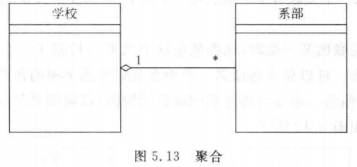
类之间的关系
聚合
两个类之间的简单关联表示了两个同等地位类之间的结构关系，在实际建模中，往往需要对“整体/部分”的关系进行描述，一个类描述了一个较大的事物(“整体”)，它由较小的事物(“部分”)组成。聚合关系正是表示整体和部分关系的关联。聚合描述了“has-a”的关系，意思是整体对象拥有部分对象。实质上，聚合就是一种特殊的关联。
在UML中，聚合被表示为在整体的一端用一个空心菱形修饰的简单关联。
例如，在对学校的组织结构进行建模时，学校和系部之间就存在着这种“整体/部分”的关系，一所学校里会设置多个系部。如图5. 13所示，在UML中聚合关系用带空心的实线来表示，其中头部指向整体。

Slide 78
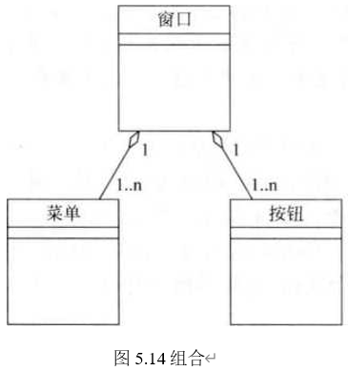
类之间的关系
组合关系
聚合的含义完全是概念性的，空心菱形只是把整体和部分区别开，简单的聚合没有改变整体和部分之间跨越关联的导航含义，也不与整体和部分的生命周期相关。 组合关系是聚合关系中的一种特殊情况，是更强形式的聚合，又被称为强聚合。在组合中，成员对象的生命周期取决于聚合的生命周期，聚合不仅控制着成员对象的行为，而且控制着成员对象的创建和撤销。在组合式聚合中，一个对象在一个时间内只能是一个组合的一部分。
例如在图5. 14中一个菜单只属于一个窗口，在组合式聚合中，整体必须管理它的部分的创建和撤销。例如，在 图5.14中，在创建一个菜单时，必须将它附加到一个它所属的窗口中，相应地，当撤销一个窗口时，窗口必须要依次撤销它的菜单和按钮。
在UML中，组合关系用带实心菱头的实线来表示，其中头部指向整体，如图所示。

Slide 79
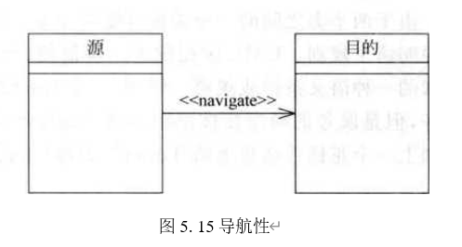
类之间的关系
导航性
正如对象是类的实例一样，关联也有自己的实例。导航性描述的是一个对象通过链(关联的实例)进行导航访问另一个对象，即对一个关联端点设置导航属性意味着本端的对象可以被另一端的对象访问。可以在关联关系上加箭头表示导航方向，如图5. 15所示。
单向关联(Unidirection Association)：只在一个方向上可以导航的关联，用一条带箭头的实线来表示。
双向关联(Bidirection Association):在两个方向上都可以导航的关联，用一条没有箭头的实线来表示。使用导航性可以降低类之间的耦合度，这也是好的面向对象分析与设计的目标之一。

Slide 80
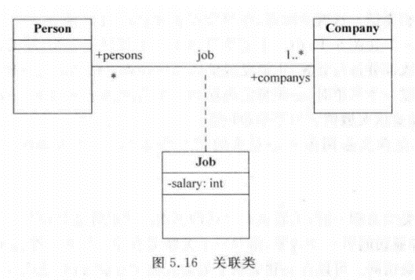
类之间的关系
关联类
关联类是同时具有类和关系特征的模型元素，一个关联类可以看成是一个拥有类特性的关联，也可以看成是一个拥有关联特性的类。关联类的可视化表示方式与一般的类相同，但是要用一条虚线把关联类和对应的关联线连接起来。关联类也可以与其他类关联。
例如，在图5.16中的 Company和Person之间的雇主/雇员关系中，有一个描述该关系特征的Job类，它只和一对Company和Person有关联。在图中Company类和Person类是存在关系的，二者存在关系是由于工作，将工资属性放在关联关系上。 Job既是一个关联关系，也是一个关联类，主要用于描述Company类和Person 类之间的关系。

Slide 81
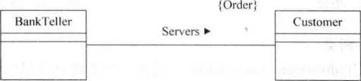
类之间的关系
约束
由于两个类之间的一个关联可能对应有一个规则。可以通过关联线附近加注一个约束来说明这个规则。UML中提供了一种简便、统一和一致的约束（Constraint）,是各种模型元素的一种语义条件或规则。例如，一个BankTeller(银行出纳员）为一个Customer(顾客） 服务，但是服务的顺序要按照顾客排队的次序进行。在模型中可以通过在Customer类附 近加上一个花括号括起来的“Order”（有序）来说明这个规则（也就是指明约束），如图所示。
另一种类型的约束是Or（或）关系，通过在两条关联线之间连一条虚线，虚线之上标注 {or}来表示这种约束。

Slide 82
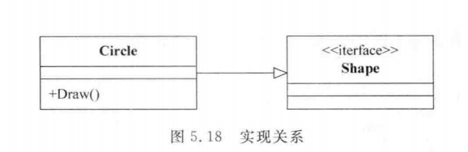
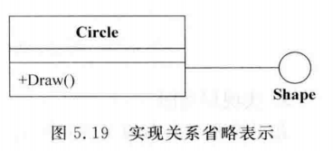
类之间的关系
实现关系
实现将一种模型元素与另一种模型元素连接起来，比如类和接口。泛化和实现关系 都可以将一般描述与具体描述联系起来。泛化将同一语义层上的元素连接起来，并且通 常在同一模型内。实现关系则将不同语义层内的元素连接起来，通常建立在不同的模型内。
实现关系通常在两种情况下被使用：在接口与实现该接口的类之间；在用例及实现该用例的协作之间。
在UML中，实现关系的符号与泛化关系的符号类似，用一条带指向接口的空心三角箭头的虚线表示。如图5. 18所示的是实现关系的一个示例。
实现关系还有一种省略的表示方法，即接口表示 为一个小圆圈，并和实现接口的类用一条线
段连接， 如图5. 19所示。

Slide 83
类图的建模技术及应用
从层次的角度建立类图
在软件开发不同阶段使用具有不同的抽象层次的类图，即概念层、说明层和实现层。类图建模是随着抽象层次的逐步降低并逐步细化的过程。下面从层次的角度来说明建立类图的过程。
1.概念层类图
概念层的类图描述的是现实世界中对问题领域的概念理解，类图中表达的类与现实世界的问题领域有着明显的对应关系，类之间的关系也与问题领域中实际事物的关系有着明显的对应关系。在概念层类图阶段很少考虑或者几乎不需要考虑类的实现问题。概念层类图中的类和类关系和最终的实现类并不一定有直接和明显的对应关系，在概念层上，类图着重于对问题领域的概念化理解，而不是实现。因此，类名通常都是问题领域中实际事物的名称，并且独立于具体的编程语言。
2.说明层类图
在说明层阶段主要考虑的是类的接口部分，而不是实现部分。这个接口可能因为实现环境、运行特性等有多种不同的实现。
3.实现层类图
真正需要考虑类的实现问题是在实现层类图阶段。提供实现的细节，在实现层阶段的 类的概念才是真正的严格意义上的类。它揭示了软件 实体的构成情况。说明层的类有助于人们对软件的理解，而实现层的类是最常用的

Slide 84
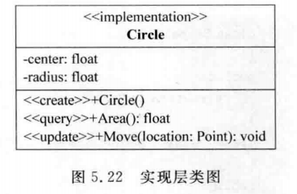
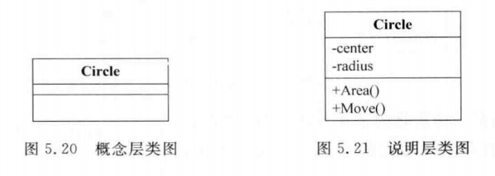
类图的建模技术及应用
从层次的角度建立类图
在软件开发不同阶段使用具有不同的抽象层次的类图，即概念层、说明层和实现层。类图建模是随着抽象层次的逐步降低并逐步细化的过程。下面从层次的角度来说明建立类图的过程。

Slide 85
类图的建模技术及应用
从层次的角度建立类图
建立类图的步骤如下。
(1)研究分析问题领域,对系统进行需求分析,确定系统需求。
(2)确定系统中的类,明确类的含义和职责以及确定类的属性和操作。
(3)最后确定类之间的关系。

Slide 86
类图的建模技术及应用
类的识别方法
1）名词识别法
名词识别法的关键是识别系统问题域中的实体。对系统进行描述，描述应该使用问题 域中的概念和命名，从系统描述中标识名词及名词短语，其中的名词往往可以标识为对象， 复数名词往往可以标识为类。
2）从用例中识别类
用例图是对系统进行需求分析建立的图形描述，实质上是一种系统描述的形式，自然可 以根据用例描述来识别类。
3)使用CRC分析法
CRC 卡由三部分组成：类(Class)、职责(Responsibility)和协作(Collaborator) 。
类：代表一系列对象的集合，这些对象是对系统设计的抽象建模，可以是一个人、一件 物品等，类名写在整个CRC卡的最上方。
职责：包括这个类对自身信息的了解，以及这些信息将如何运用。诸如，一个人，他知 道他的电话号码、地址、性别等属性，并且他知道他可以说话、行走的行为能力。这个部分在 CRC卡的左边。
协作：指代另一个类，通过这个类获取我们想要的信息或者相关操作。这个部分在 CRC卡的右边。

Slide 87
类图的建模技术及应用
类的识别方法
4)领域分析法
建立类图的过程就是对领域及其解决方案的分析和设计的过程。获取类也是依赖于每个人对领域的了解和理解的过程，有时需要和涉及的领域的专家进行合作，对要研究的领域 进行仔细分析，抽象出领域中的概念、定义、含义及其相互的关系，分析出系统类，并用领域 中的术语为类进行命名。领域分析法为：通过对某一领域中的已有应用系统、理论、 技术、开发历史等的分析和研究，来标识、收集、组织和表示领域模型及软件体系结构的过程，并得到最终的结果。

Slide 88
类图的建模技术及应用
使用类图对系统进行建模注意事项
(1)应该从简单概念开始创建类图，比如类的关系等。
(2)在项目的不同开发阶段，使用不同的观点来创建类图。如果处于分析阶段应该画 概念层类图，在软件设计阶段，应该画说明层类图，当针对某个特定的技术实现时应该画实 现层类图。
不要为每个事物都画一个模型，应该把精力放在关键的领域。使用类图的最大危险是过早地着眼于实现的细节，为了避免这个问题，应该将重点放在概念层和说明层。

Slide 89
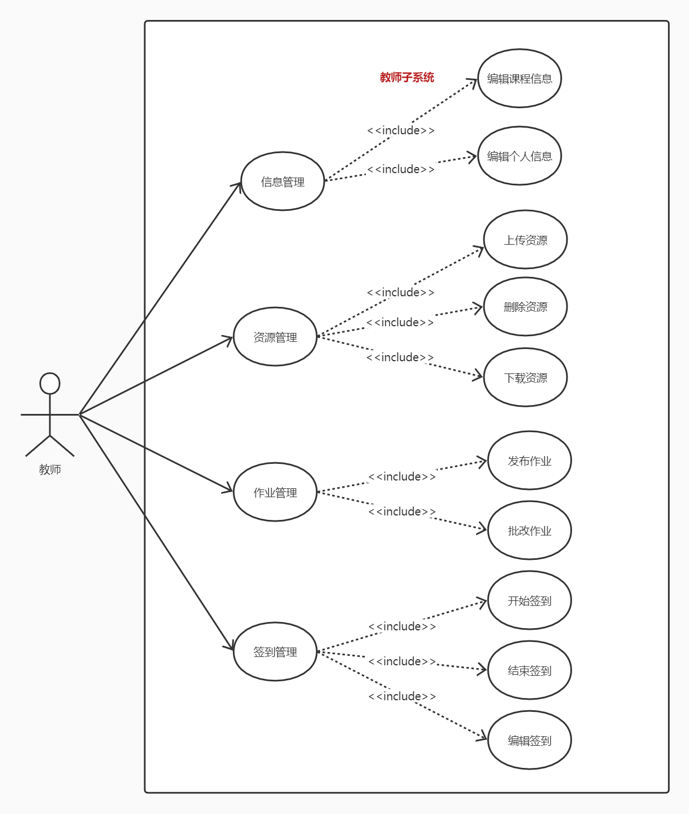
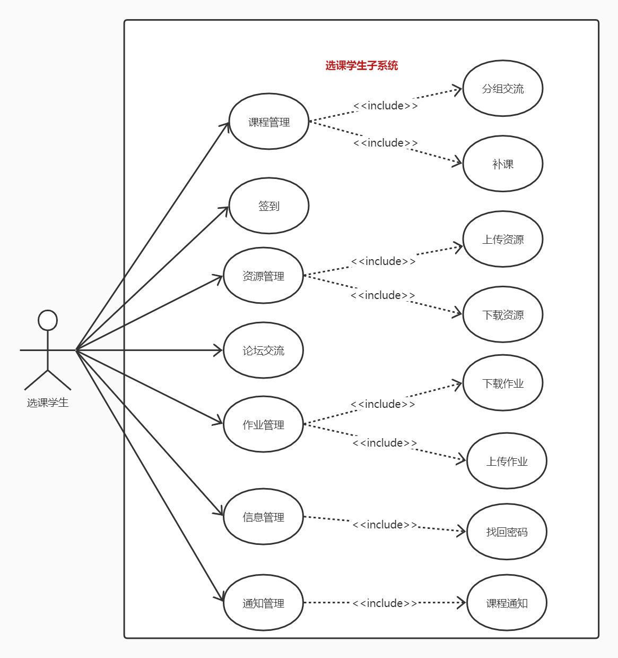
以用例图为例建立类图

Slide 90
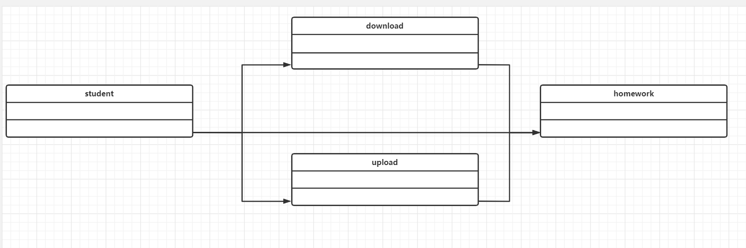
类图的建模技术及应用
以用例图为例建立类图
以用例图为例建立类图步骤过程：
(1)确定类和关系
根据用例图进行类图的建模首先要做的是通过分析用例图确定类及其关系。找到第一批类，确定类中的内容。

Slide 91
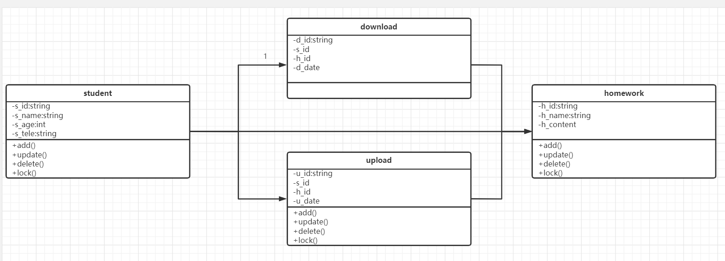
类图的建模技术及应用
以用例图为例建立类图
以用例图为例建立类图步骤过程：
(2)确定属性和操作
根据以上的分析确定了学生成绩管理系统中的类及类之间的关系，根据已经建好的类和关系为系统中的类开始添加属性和操作以便提供数据存储和需要的功能来完成系统功能

Slide 92
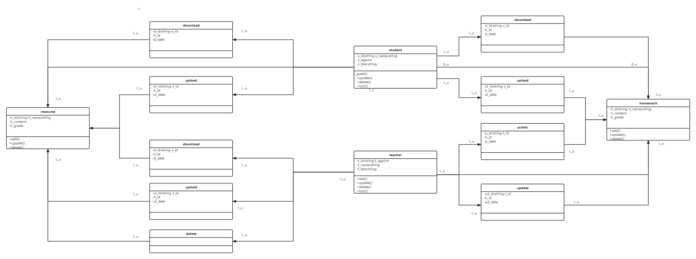
类图的建模技术及应用
以用例图为例建立类图
以用例图为例建立类图步骤过程：
(3)为属性和操作提供参数、数据类型和初始值。

Slide 93
问题
关于下列类之间关系说法错误的是( )
A.泛化关系是一种存在于一般元素和特殊元素之间的分类关系，它只使用在类型上，而不是实例上。在UML中，泛化关系用一条从子类指向父类的空心三角箭头表示。
B.聚合关系是表示整体和部分关系的关联。实质上，聚合就是一种特殊的关联。
C.绑定依赖是提供者为了控制和限制使用者对其内容访问的方法。
D.在UML画实现关系中，接口可以表示为一个小圆圈，并和实现接口的类直接用一条线段连接。
答案 C 授权依赖表达了一个事物访问另一个事物的能力。提供者可以规定使用者的权限，这是提供者控制和限制对其内容访问的方法。绑定依赖表明对目标模板使用给定的实际参数进行实例化

Slide 94
PART
04
其他

Slide 95
顺序图
概念
顺序图(Sequence Diagram)是强调消息时间顺序的交互图,它描述了对象之间传送消息的时间顺序,用于表示用例中的行为顺序。顺序图将交互关系表示为一个二维图。横向轴代表了在协作中各独立对象的类元角色。纵向轴是时间轴,时间沿竖线向下延伸。
顺序图的主要用途之一，是把用例表达的需求,转化为进一步、更加正式层次的精细表
达。用例常常被细化为一个或者更多的顺序图。顺序图除了在设计新系统方面的用途外，
它们还能用来记录一个存在系统(称它为“遗产”)的对象现在如何交互。当把这个系统移交给另一个人或组织时，这个文档很有用。

Slide 96
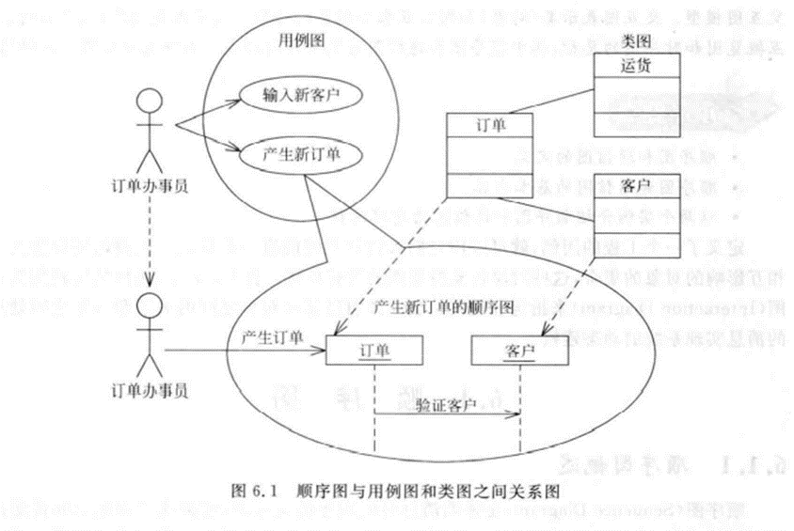
顺序图
概念
在UML图中,顺序图与用例图和类图之间关系如图所示。

Slide 97
顺序图
基本内容
顺序图中包括的建模元素主要有:角色(Actor)、对象(Object)、生命线(Lifeline)、激活(Activation)、消息( Message)
1.角色
系统角色(Actor)可以是人或其他的系统或者其子系统。
2.对象
顺序图中的对象(Object)在概念上和它在类图中的定义是一致的,它们之间可以进行
交互,交互的顺序按时间的顺序。在顺序图中对象用矩形框表示，对象名带有下划线。

Slide 98
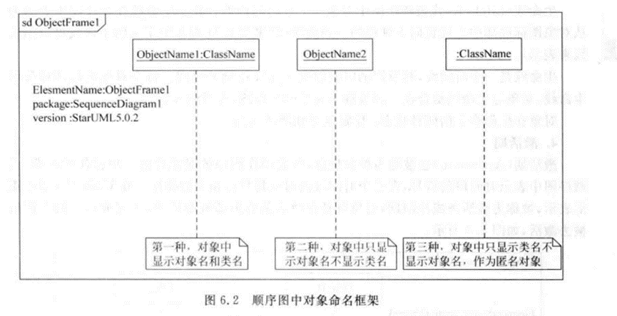
顺序图
基本内容
对象包括三种命名方式,如图所示。
第一种方式包括对象名和它所属的类名,中间用冒号隔开;
第二种方式只显示对象名不显示类名;
第三种方式只显示类名不显示对象名,即表示它是一个匿名对象,这样参与交互的并不
限于特定的对象,而是适应于该类的任何对象。

Slide 99
顺序图
基本内容
3.生命线
生命线(LifeLine)代表顺序图中对象在一段时间内的存在。生命线在顺序图中表示为从对象图标底部中心位置向下延伸的一条虚线(但事实上UML2中定义的生命线可以用实
线来表示)。
生命线是一个时间线,其所用的时间取决于交互持续的时间。每个对象的底部都带有生命线,对象与生命线结合在一起被称为对象的生命线,
对象在生命线上的两种状态:休眠状态和激活状态。

Slide 100
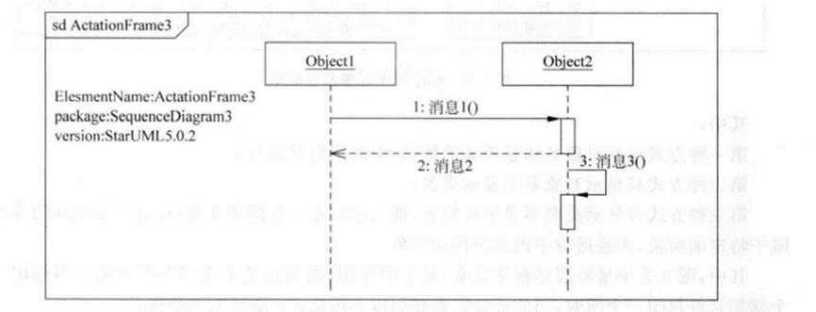
顺序图
基本内容
4.激活期
激活期(Activation)也被称为控制焦点,代表顺序图中的对象执行一项操作的时期,是顺序图中表示时间段的符号,在这个时间段内对象将执行相应的操作。在UML中,用小矩形表示，被称为激活条或控制期,对象就是在激活条的顶部被激活的，在完成自己的工作后被拿去激活。

Slide 101
顺序图
基本内容
5.消息
消息(Message)是对象之间某种形式的通信,在垂直生命线之间,用带有箭头的线并附以消息表达式方式表示。它可以激发某个操作、唤起信号或导致目标对象的创建或撤销。
一个对象到另一个对象的消息用跨越对象生命线的消息线表示。对象还可以发送消息给它自己，即消息线从自己的生命线出发又回到自已的生命线。
UML用从一条生命线开始到另一条生命线结束的箭头来表示一个消息。消息在图中生命线的上下位置决定了它的传递时间。消息可以用消息名及参数来标识，也可带有顺序号。

Slide 102
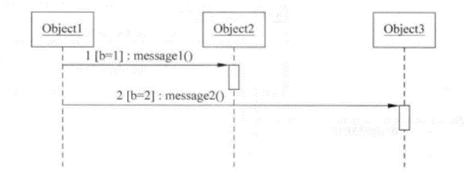
顺序图
约束
当为对象的交互建模时，有时需要在某种条件满足时消息才会传递给对象。约束在UML图中用作控制流。一个约束只能被分配到一个单一消息。UML1. x中,为了实现约束条件,需要在消息名前加入约束条件,并放于“[]”中。约束条件用于描述代码中if语句结构。
例如,若b=1调用类Object2的message1 方法;若b=2则调用类Object3 的message2方法

Slide 103
通信图
定义
顺序图按照时间顺序描述了对象间的交互,但是它过于强调交互的时间,而削弱了对象之间的静态连接关系的重视。通信图则强调了参与交互作用的对象的组织。
通信图(Collaboration Diagram /Communication Diagram) ,也叫合作图。是一种交互图，强调的是发送和接收消息的对象之间的组织结构。
一个通信图显示了一系列的对象和在这些对象之间的联系及对象间发送和接收的消息。对象通常是命名或匿名的类的实例，也可以代表其他事物的实例，例如协作、组件和节点。使用通信图来说明系统的动态情况。通信图使描述复杂的程序逻辑或多个平行事务变得容易。

Slide 104
通信图
定义
通信图作为一种给定语境中描述协作中各个对象之间的组织交互关系的空间组织结构图形化方式，在使用其进行建模时,可以将其作用分为以下三个方面。
第一,通过描绘对象之间消息的传递情况来反映具体的使用语境的逻辑表达。一个使用情境的逻辑可能是一个用例的一部分,或是一条控制流,这和顺序图的作用类似。
第二,显示对象及其交互关系的空间组织结构。通信图显示了在交互过程中各个对象间的组织交互关系及对象彼此之间的链接。与顺序图不同,通信图显示的是对象间的关系,并不侧重交互的顺序,它没有将时间作为一个单独的维度,而是使用序列号来确定消息及并发线程的顺序。
第三,通信图的另外一个作用是表现一个类操作的实现。通信图可以说明类操作中使用到的参数、局部变量及返回值等。当使用通信图表现-一个系统行为时,消息编号对应了程序中嵌套调用结构和信号传递过程。

Slide 105
通信图
基本内容
通信图强调参与一个交互对象的组织,它由以下基本元素组成:活动者、对象、链接和消息。
1.活动者
活动者(Actor)发出主动操作的对象,负责发送初始消息,启动一个操作。
2.对象
对象(Object)是类的实例，负责发送和接收消息。
在通信图中,可以按照以下方式使用对象。
第一,可以不指定对象的类,通常先制作只带有对象的通信图,而后指定它们的类;
第二,可以给对象命名,但如果要区分同一个类的不同对象,则应该给对象命名;
第三，如果对象的类主动参与了协作，则可以将类本身在通信图中表现出来。

Slide 106
通信图
基本内容
3.链接
链接(Link)用线条来表示。链接表示两个对象共享一个消息，位于对象之间或参与者与对象之间表示两个或多个对象间的独立连接,是关联的实例。通信图中,关联角色是与具体语境有关的暂时的类元之间的关系，关系角色的实例也是链。链表示为一个或多个相连的线或弧。

Slide 107
通信图
基本内容
4.消息
消息(Message)的含义与顺序图中的消息基本类似。在通信图中,不带有消息的通信图标明了交互作用发生的上下文,而不表示交互。它可以用来表示单一操作的上下文,甚至可以表示一个或一组类中所有操作的上下文。如果关联线上标有消息,图形就可以表示一个交互。
消息用来描述系统动态行为,它是从一个对象向另-个或几个对象发送信息,或由一个对象调用另一个对象的操作。由三部分组成:发送者,接收者,活动。消息用带标签的箭头表示,它附在链上。链连接了发送者和接收者,箭头所指方向为接收者。每个消息包括一个顺序号以及消息的名称,其中顺序号标识了消息的相关顺序。消息的名称可以是一个方法，包含名字,参数表,返回值。
利用消息可以完成很多任务：可以顺序执行、添加条件限制发送、创建带有消息的对象实例和执行迭代。

Slide 108
构件图
定义
构件图用于静态建模,是表示组件类型的组织以及各种组件之间依赖关系的图。构件图通过对组件间依赖关系的描述来估计对系统组件的修改给系统可能带来的影响。
分析人员需要将这些逻辑设计图转化成实际的事物,如可执行文件,源代码,应用程序库等。在此过程中,有些组件必须重新建立,而有些组件则可以进行复用。现代软件开发是基于组件的,这种开发方式对群组开发尤为重要。因此,可以使用构件图来可视化物理组件及它们之间的关系，并描述其构造细节。构件图是对面向对象系统的物理方面建模时使用的两种图之一(另一种图是部署图)，用于描述软件组件及组件之间的组织和依赖关系。软件组件是软件系统的一个物理单元。作为一个或多个类的软件实现,组件驻留在计算机中。组件提供和其他组件之间的接口。在UML1.x中,数据文件,表格、可执行文件、文档和动态链接库等都被定义为组件。
构件图的组成元素包括组件(Component),接口(Interface)和关系(Relationship),还可以包括包(Package)和子系统(Subsystem)。

Slide 109
构件图
优点
(1) 帮助客户理解最终的系统结构。
(2) 使开发工作有一个明确的目标。
(3）帮助开发组的其他人员理解系统。
(4）复用软件组件。

Slide 110
构件图
组件
组件是系统中遵从一组接口且提供实现的一个物理部件,通常指开发和运行时类的物理实现。组件常用于对可分配的物理单元建模,这些物理单元包含模型元素,并具有身份标识和明确定义的接口,其具有很广泛的定义﹐以下的一些内容都可以被认为是组件:程序源代码、子系统、动态链接库等。组件的图形表示法是把组件画成带有两个标签的矩形。每一个组件都必须有一个唯一的名称。

Slide 111

构件图
组件
构件图的主图标是一个左侧附有两个小矩形的大矩形框。组件的名字位于构件图标的中央,名字本身是一个文本字符串,如图8.1所示。
如果组件属于一个包,可以在组件名称的前面加上包名,还可以在另外一个隔开区域里绘出组件的操作,即该操作可以驻留在组件中,图8.2示意了这种情况。

Slide 112
构件图
组件
组件可以分为以下三种类型。
(1）实施组件(Deployment Component)。实施组件是构成一个可执行系统必要和充分的组件,如动态链接库(DLL)、二进制可执行体(EXE) 、ActiveX控件和 JavaBean.组件等。
(2）工作产品组件(Work Product Component)。这类组件主要是开发过程的产物,包括创建实施组件的源代码文件及数据文件,这些组件并不是直接地参加可执行系统,而是开发过程中的工作产品,用于产生可执行系统。
(3）执行组件(Execution Component)。这类组件是作为一个正在执行的系统的结果而被创建的,如由 DLL实例化形成的COM十对象

Slide 113
构件图
组件和类之间的差别
(1）类表示逻辑抽象,而组件表示存在于计算机中的物理抽象。简言之,组件是可以存在于可实际运行的计算机上的,而类不可以。
(2）组件表示的是物理模块而不是逻辑模块,与类处于不同的抽象级别。组件是一组其他逻辑元素的物理实现(如类及其协作关系) ,而类只是逻辑上的概念。
(3)类可以直接拥有属性和操作;而一般情况下,组件仅拥有只能通过其接口访问的操作。这表明虽然组件和类都可以实现一个接口,但是组件的服务一般只能通过其接口来访问。

Slide 114
构件图
接口
接口是一组用于描述类或组件的一个服务的操作,它是一个被命名的操作的集合,与类不同,它不描述任何结构(因此不包含任何属性),也不描述任何实现(因此不包括任何实现操作的方法)。每个接口都有一个唯一的名称。
组件的接口可以分为以下两种类型：
(1)导出接口(Expert Interface):即为其他组件提供服务的接口，一个组件可以有多个导出接口。
(2)导入接口(Import Interface):在组件中所用到的其他组件所提供的接口,称为导入接口,一个组件可以使用多个导入接口。

Slide 115


构件图
接口
组件和组件的接口可以采用两种表示法。一种表示方法是将接口用一个矩形来表示,矩形中包含与接口有关的信息。接口与实现接口的组件之间用一条带空心三角形箭头的虚
线连接,箭头指向接口(如图8.3所示)。图8.4是另一种表示法。可以用一个小圆圈来代表接口,用实线和组件连接起来。在这种语境中,实线代表的是实现关系。图中的组件名称是 Dictionary字典。该组件向外提供两个接口,即两个服务:Spell-check拼写检查,Synonyms同义词。

Slide 116

构件图
关系
关系是事物之间的联系,在面向对象的建模中,最重要的关系是依赖、泛化、关联和实现,但构件图中使用最多的是依赖和实现关系。
依赖关系是指组件依赖外部提供的服务(由组件到接口)。构件图中的依赖关系使用虚线箭头表示,如图8.6所示。
实现关系是指组件向外提供的服务。实现关系使用实线表示,如图8.7所示。实现关系多用于组件和接口之间。组件可以实现接口。

Slide 117
构件图
构件图建模和应用
使用构件图建模可按照下列步骤进行。
(1）对系统中的组件建模;
(2）定义相关组件提供的接口﹔
(3）对它们间的关系建模;
(4）对建模的结果进行精化和细化。

Slide 118

构件图
构件图建模和应用
构件图是用来反映代码的物理结构。从构件图中,可以了解各软件组件(如源代码文件或动态链接库)之间的编译器和运行时依赖关系。使用构件图可以将系统划分为内聚组件并显示代码自身的结构。
根据静态结构设计中所得到的包图和类图进行分析,图书管理系统由图书管理系统界面、业务逻辑处理组件、数据库访问组件和数据库组成。
系统构件图如图8.8所示。

Slide 119
构件图
构件图建模和应用
构件图用于对系统的静态实现视图建模,这种视图主要支持系统部件的配置管理。通常可以按下列4种方式之一来使用构件图。
1）对源代码建模
采用当前大多数面向对象编程语言,将使用集成化开发环境来分割代码,并将源代码存储到文件中。可以使用构件图来为这些文件的配置建模,并设置配置管理系统。
对源代码建模,要遵循如下的策略。
(1) 识别出感兴趣的相关源代码文件的集合,并把它们建模为组件。
(2) 对于较大的系统,利用包(文件夹)对其进行分组。
(3）通过约束来表示源代码的版本号,作者和最后修改日期等信息,利用工具管理这个标记值。
(4）用依赖关系来表示这些文件间编译的依赖关系﹐箭头指向为谁依赖谁。利用工具帮助产生并管理这些关系。

Slide 120
构件图
构件图建模和应用
2)对可执行体的发布建模
软件的发布是交付给内部或外部用户的相对完整而且一致的组件系列。在组件的语境中，一个发布注重交付一个运行系统所必需的部分。当用构件图对发布建模时,其实是在对构成软件的物理部分(即部署组件)所做的决策进行可视化、详述和文档化。
对可执行程序的结构建模要遵循如下策略。
(1)识别想建模的构件集合;
(2)考虑集合中各构件的不同类型;
(3）对这个集合中的每个构件,分析它们之间的关系。

Slide 121
构件图
构件图建模和应用
3）对物理数据库建模
可以把物理数据库看作模式(Schema)在比特世界中的具体实现。实际上,模式提供了对永久信息的应用程序编程接口(API) ,物理数据库模型表示了这些信息在关系型数据库的表中或者在面向对象数据库的页中的存储。可以用构件图表示这些以及其他种类的物理数据库。
4）对可适应的系统建模
某些系统是相对静态的,其组件进入现场、参与执行然后离开。另外一些系统则是较为动态的,其中,包括一些为了负载均衡和故障恢复而进行迁移的可移动的代理或组件。可以将构件图与对行为建模的UML的一些图结合起来表示这类系统。

Slide 122

部署图
定义
部署图(Deployment Diagram)是用来为面向对象系统的物理实现建模的图。部署图用于静态建模,是表示运行时过程结点(Node)结构、组件实例及其对象结构的图，它用来模拟系统的静态部署实现。UML部署图显示了基于计算机系统的物理体系结构。它可以描述计算机,展示它们之间的连接,以及驻留在每台机器中的软件。每台计算机用一个立方体来表示,立方体之间的连线表示这些计算机之间的通信关系。
部署图可以显示计算结点的拓扑结构、通信路径、结点上运行的软件、软件包含的逻辑单元(对象、类等)。部署图是描述任何基于计算机的应用系统(特别是基于Internet和 Web的分布式计算系统)的物理配置的有力工具。
构成部署图的元素主要是结点(Node),组件(Component)和关系(Relationship)。
图8.13是部署图的一个例子。

Slide 123

部署图
结点
结点是存在于运行时并代表一项计算资源的物理元素，一般至少拥有一些内存,而且通常具有处理能力。它一般用于对执行处理或计算的资源建模,通常具有如下两方面内容:能力(如基本内存、计算能力和二级存储器)和位置(在所有必需的地方均可得到)。
在UML1.x中,结点被划分为两种类型:处理器(Processor)和设备(Device)。处理器是能够执行软件组件、具有计算能力的结点。设备是不能执行软件组件的外围硬件,没有计算能力的结点,通常是通过其接口为外界提供某种服务﹐例如,打印机、扫描仪等都是设备。尽管这种区分并没有在UML1.x中形式化,但是它很有用。
在UML2.0中用立方体来表示一个结点(与UML1.x例图一样)。UML2.0正式地把一个设备定义为一个执行工件(Artifact)的结点。为结点起一个名字,并添加关键字<< device>>来指明结点类型,尽管一般不需要这样做。图8.14显示了一个结点。

Slide 124

部署图
结点

Slide 125

部署图
结点

Slide 126

部署图
结点

Slide 127
部署图
组件
部署图中还可以包含组件,这里所指的组件就是8.1节中介绍的构件图中的基本元素，它是系统可替换的物理部件。
结点和组件的关系可以归纳为以下两点。
(1)组件是参与系统执行的事物﹐而结点是执行组件的事物。简单地说就是组件是被结点执行的事物,如假设结点是一台服务器,则组件就是其上运行的软件。法严出
(2）组件表示逻辑元素的物理模块,而结点表示组件的物理部署。这表明一个组件是逻辑单元(如类)的物理实现,而一个结点则是组件被部署的地点。一个类可以被一个或多个组件实现,而一个组件也可以部署在一个或多个结点上。

Slide 128

部署图
关系
部署图中也可以包括依赖、泛化、关联及实现关系。
部署图中的依赖关系使用虚线箭头表示。它通常用在部署图中的组件和组件之间,组件依赖外部提供的服务(由组件到接口)。图8.18示意了依赖关系。
实现关系是结点内组件向外提供服务,其表示符号是一条实线。关联关系是体现结点间通信关联,其表示符号也是一条实线,如图8.19所示。

Slide 129
部署图
部署图的系统建模及应用
部署图用于对系统的静态部署视图建模。这种视图主要用来解决构成物理系统的各组成部分的分布,提交和安装。有些开发的系统不需要部署图,比如开发的软件是将运行在一台机器上而且只和该机器上已由宿主操作系统管理的标准设备(如键盘)相互作用,就不必要设计部署图。如果软件交互设备是物理地分布在多个处理器上的,则使用部署图有助于思考系统中软件到硬件的映射。
对系统静态部署视图建模时,通常将以下列三种方式之一使用部署图，分别是对嵌入式系统建模、对客户/服务器系统建模、对全分布式系统建模。

Slide 130
部署图
部署图的系统建模及应用
1．对嵌入式系统建模
嵌入式系统是软件密集的硬件集合,其硬件与物理世界相互作用。嵌入式系统包括控制设备(如马达、传动装置和显示器)的软件,又包括由外部的刺激(如传感器输人,运动和温度变化)所控制的软件。可以用部署图对组成一个嵌入式系统的设备和处理器建模。嵌入式系统的部署图建模的策略为:识别对于系统而言唯一的设备和结点﹔重点在于对处理器和设备之间的关系建模;可以考虑对处理器和设备采用更直观的图标。图8.20为一个嵌入式部署图示例。

Slide 131
部署图
部署图的系统建模及应用
2．对客户/服务器系统建模
客户/服务器系统是一种常用的体系结构,它注重于将在客户机上的系统的用户界面和在服务器的系统永久数据清晰地分开。它要求对客户/服务器间的网络连接及系统中的软件组件在结点上的物理分布做出决策。可以用部署图对这种客户/服务器系统的拓扑结构建模。当开发的软件要运行在多台计算机上时,就必须决定如何将软件组件以合理的方式部署在各个结点。其中,客户/服务器结构就是一种典型的分布式系统模型,它包含三层B/S结构、两层C/S结构。
一个UML部署图描述系统的软件如何映射到将要执行它们的硬件上,用来显示系统中软件和硬件的物理架构,是一个运行时的硬件结点以及在这些结点上运行的软件的静态结构模型。

Slide 132
部署图
部署图的系统建模及应用
3.对全分布式系统建模
广泛意义上的分布式系统通常是由多级服务器构成。这种系统中一般存在着多种版本的软件组件,其中的一些版本的软件组件甚至可以在结点间迁移。构造这样的系统,需要对系统拓扑结构的不断变化做出决策。可以用部署图可视化系统的当前拓扑结构及组件的分布情况,并推断拓扑结构变化的影响。
绘制系统部署图,可以参照以下步骤进行。
(1）对系统中的结点建模;
(2）对结点间的关系建模;
(3）对结点中的组件建模,这些组件来自构件图;
(4）对组件间的关系建模;
(5) 对建模的结果进行精化和细化。

Slide 133

部署图
部署图的几个应用实例
1）实例层部署图
实例层部署图描述各结点和它们之间的连接。图8.23中的关系是各个结点之间存在的通信关系。

Slide 134

部署图
部署图的几个应用实例
2）描述层部署图
描述层部署图表示了系统中的各结点和每个结点包含的组件。，图8.24中包括的各种关系如下。
（1）通信链关系(不带箭头的直线):TicketServer票服务器与Klosk信息厅之间存在一对多的通信关联;与SalesTerminal售票终端也存在一对多的通信关联。
(2）依赖关系(带箭头的虚线):TicketSeller售票构件依赖CreditCardCharges信用卡付款构件和 TicketDB票数据库构件提供的服务。

Slide 135
部署图
部署图的几个应用实例
3）细缆以太网
细缆以太网是目前很流行的一种网络。计算机与网络电缆之间通过一个叫作T型连接器(T-connector)的连接设备连接。一个网段可以通过一个中继器(Repeater)加人到另一个网段中。中继器是一种能够将接收到的信号放大,整形后再转发出去的网络连接设备。图8.25显示了一个细缆以太网的部署图。

Slide 136
参考资料
杨弘平，吕海华，李波，史江萍，代钦.UML2基础、建模与设计教程.北京:清华大学出版社，2015
ISBN 978-7-302-40449-1.

Slide 137
小组分工
郑航舰：类图和对象图资料整理 85.25
王义博：用例和用例图资料整理 85
吴联想：PPT制作，顺序图和通信图资料整理 84.5
许淇凯：PPT制作，构件图和部署图资料整理 81.25
潘睿琪：状态机图和活动图资料整理 82.75

Slide 138
小组评价
 | 任务 | 评分1 | 评分2 | 评分3 | 评分4 | 总分
吴联想 | 整理资料、前景与范围文档 | 84 | 83 | 86 | 85 | 84.5
王义博 | PPT、整理资料 | 88 | 86 | 82 | 84 | 85
郑航舰 | 整理资料、项目计划 | 87 | 84 | 86 | 84 | 85.25
许淇凯 | 整理资料 | 82 | 80 | 82 | 81 | 81.25
潘睿琪 | PPT补充、前景与范围模板 | 82 | 84 | 83 | 82 | 82.75

Slide 139
谢谢观看

